Slide 1
Rete Nazionale dei Servizi per l’Assistenza alle Vittime di reato

Slide 2
RETE DAFNE ITALIA Rete Nazionale dei Servizi per l’Assistenza alle Vittime di Reato
11 luglio 2018, le Reti Dafne di Torino, Firenze e della Sardegna hanno costituito l’Associazione Rete Dafne Italia.
La Rete Dafne opera in alcune città italiane e offre i suoi servizi alle persone vittime di qualsiasi tipologia di reato, indipendentemente dalla loro età, genere, nazionalità, origine etnica, religione, condizione sociale ed economica.
Rete Dafne Italia ha l’obiettivo di promuovere la costituzione di servizi di assistenza e protezione per le vittime di qualsiasi tipo di reato perseguito dall’ordinamento italiano.
Organizzazione Ombrello che racchiude al suo interno le diverse «Rete Dafne Locali», offrendo:
formazione
consulenza
programmazione condivisa

Slide 3
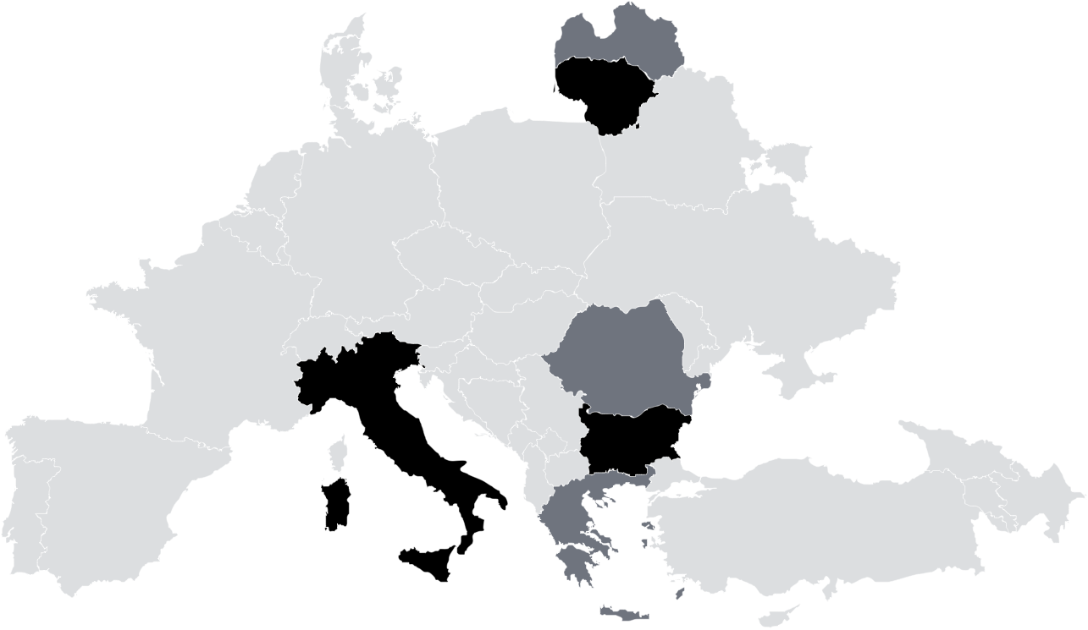
I paesi europei non dotati di una rete nazionale di servizi generalisti di assistenza per le vittime
L’Italia, insieme a Bulgaria, Grecia, Cipro, Lituania, Lettonia e Romania.
(Indagine dell’Agenzia Europea sui Diritti Fondamentali pubblicata nel febbraio 2015)

Slide 4
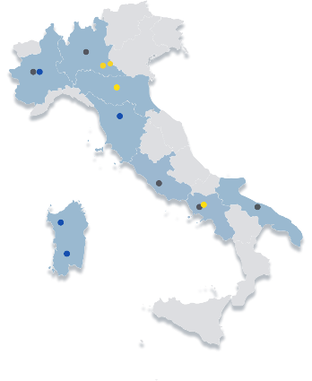
RETI DAFNE ATTIVE (13)
Piemonte (Torino, Asti, Cuneo)
Sardegna (Sassari, Cagliari)
Toscana (Firenze, Pistoia, Siena)
Puglia (Bari)
Napoli
Verona
Mantova
DIFFUSIONE TERRITORIALE Rete Nazionale dei Servizi per l’Assistenza alle Vittime di Reato
2023
IN COSTRUZIONE (15)
Lombardia (+12 Capoluoghi)
Veneto (+2 Capoluoghi)
Emilia Romagna (+2 Capoluoghi)
Sardegna (Nuoro)

Slide 5
L’organizzazione interna
Rete Dafne Italia
DIREZIONE
ASSEMBLEA SOCI
PRESIDENTE
CONSIGLIO AMM.ZIONE
GESTIONE AMMINISTRATIVA
CONTABILE
GESTIONE OPERATIVA
SEGRETARIO GENERALE
FORMAZIONE E RICERCA
REVISORE CONTI
TESORIERE
SEGRETERIA
FUNDRAISING E PROGETTI EUROPEI
COSTRUZIONE DELLE RETI

Slide 6
SCOPI E FINALITA’ DELL’ASSOCIAZIONE

Slide 7
Scopi e finalità
Supporta l’avvio dei Servizi per le vittime favorendo lo scambio di esperienze e attivando momenti di informazione, formazione e supervisione
Coordina e raccorda le attività dei Servizi sul territorio nazionale rendendone coerenti gli obiettivi e le modalità di intervento

Slide 8
Scopi e finalità
Coopera con le FF. PP. e i Servizi Socio-Sanitari sensibilizzando gli operatori.
Favorisce la conoscenza e l’accesso ai Servizi di Supporto alle Vittime su tutto il territorio nazionale, anche attraverso il sito web www.retedafne.it e il portale www.infovictims.com in grado di indirizzare alle stazioni di polizia e ai servizi di assistenza più vicini.

Slide 9
DIRETTIVA 2012/29/UE
Norme minime in materia di diritti, assistenza e protezione delle vittime di reato e che sostituisce la Decisione quadro 2001/220/GAI

Slide 10
Direttiva Europea / Cons. 62
Per prestare alle vittime di reato assistenza, sostegno e protezione adeguate è opportuno che i servizi pubblici operino in maniera coordinata e intervengano a tutti i livelli ammnistrativi: a livello dell’Unione e a livello nazionale, regionale e locale.
”

Slide 11
Direttiva Europea
Direttiva Europea 2012/29/UE del 25 ottobre 2012, che istituisce norme minime in materia di diritti, assistenza e protezione delle vittime di reato:
“Per prestare alle vittime di reato assistenza, sostegno e protezioni adeguate è opportuno che i servizi pubblici operino in maniera coordinata e intervengano a tutti i livelli amministrativi [...]
Gli Stati membri dovrebbero prendere in considerazione lo sviluppo di ‘punti unici di accesso’ o ‘sportelli unici’, che si occupino dei molteplici bisogni delle vittime”.
62

Slide 12
Una rete generalista
Le attività delle Reti Dafne sono destinate alle persone che si rivolgono alla giustizia in quanto vittime di qualsiasi tipologia di reato, indipendentemente dalla loro età, genere, nazionalità, origine etnica, religione, condizione sociale ed economica.

Slide 13
Il modello di Rete
Raccorda e mette in sinergia il settore pubblico con quello privato.
Consente di coinvolgere e di rendere protagonisti delle politiche a favore delle vittime l’Autorità giudiziaria, gli enti locali, i presidi sanitari.
Non lascia solo ai privati la gestione di un problema sociale, culturale, clinico, così delicato e complesso.
Offre maggiori garanzie ai cittadini che si rivolgono ai servizi.

Slide 14
Aggregatore di Bisogni
Raccorda e mette in sinergia altri Servizi e Reti che rispondono a particolari tipologie di vittime:
Antiviolenza
Antitratta
Bullismo e il Cyberbullismo
Usura e Racket
Altre

Slide 15
Concorrono alla costituzione della Rete
Autorità giudiziaria
Ente locale
Servizio sanitario
Privato sociale
La Rete connette
Funzioni istituzionali e sociali, competenze, professionalità, sensibilità, culture e risorse che operavano, separatamente, a favore delle vittime.

Slide 16
RETE DAFNE MANTOVA 18 febbraio 2022 - “Protocollo d’intesa per la costituzione di Rete Dafne Mantova - Rete per l’assistenza alle vittime di reato”
Cabina di Regia:
Comune di Mantova (capofila)
(invianti/sentinelle)
Procura della Repubblica presso il Tribunale di Mantova, Prefettura di Mantova, FF.PP. - Polizia Giudiziaria, Provincia di Mantova, Ordine degli Avvocati di Mantova, Ufficio di Esecuzione Penale Esterna di Mantova e Cremona, Ufficio di Servizio Sociale per Minorenni di Brescia, Associazione Rete Dafne Italia.
Libra ETS (gestore sportello di supporto)

Slide 17
Molteplici bisogni delle vittime
Serve fare Assessment
Legali
Economici/Sociali/Relazioni
Emotivi/Psicologici/Psichiatrici
Protezione/Sicurezza
Notes:
A cosa occorre far fronte

Slide 18
Molteplici bisogni possono portare a molti incontri
Caserma dei carabinieri
Commissariato di Polizia
Procura
Servizi socio-sanitari
Tribunale
Servizio sociale
Studio Legale
INTERCETTANO E INVIANO

Slide 19
Direttiva Europea
Art. 25
Gli Stati membri provvedono a che i funzionari suscettibili di entrare in contatto con la vittima, quali gli agenti di polizia e il personale giudiziario, ricevano una formazione sia generale che specialistica, di livello appropriato al tipo di contatto che intrattengono con le vittime, che li sensibilizzi maggiormente alle esigenze di queste e dia loro gli strumenti per trattarle in modo imparziale, rispettoso e professionale.
”

Slide 20
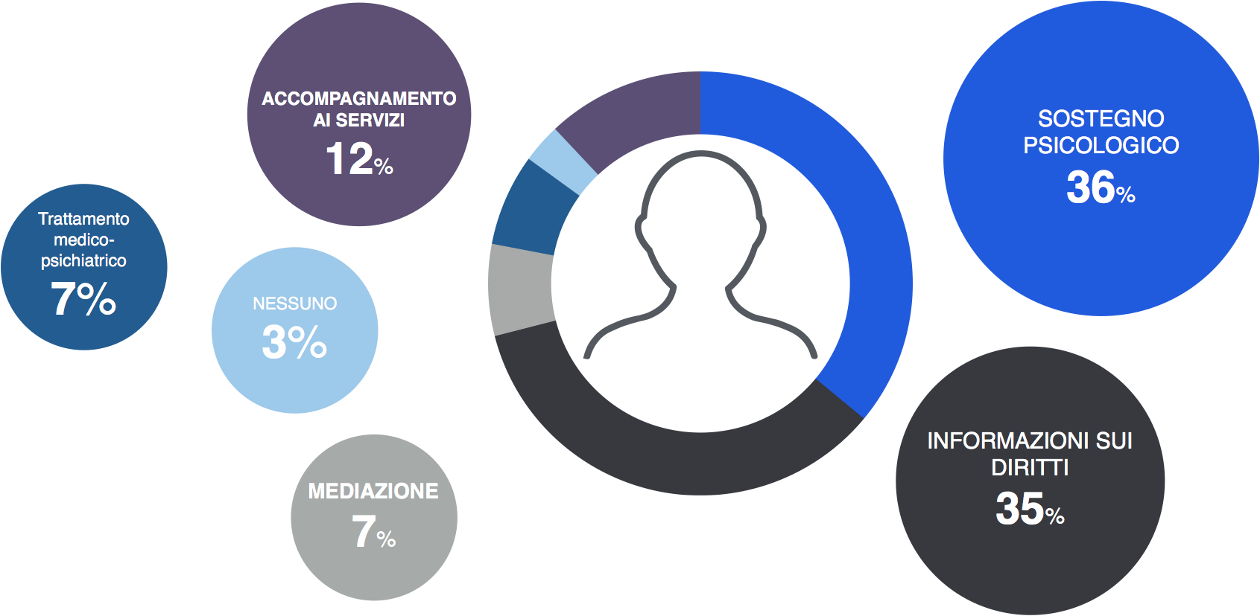
I NUMERI DI RETE DAFNE
Interventi richiesti

Slide 21
Le attività della rete

Slide 22
Attori coinvolti
1
2
3
4
VITTIME DI REATO
CHE NECESSITANO DI ASSISTENZA
FORZE DELL’ORDINE
PUBBLICO MINISTERO
POLIZIA GIUDIZIARIA
OPERATORI
SOCIALI E SANITARI
SEGRETERIA RETE DAFNE
OPERATORI RETE DAFNE

Slide 23
Benefici per tutti
1
Garanzia del diritto all’informazione e valorizzazione del ruolo dell’operatore
2
Accessibilità anche successiva ai servizi di supporto
3
Abbassamento degli accessi impropri e gestione dei vissuti ansiogeni e distruttivi
4
Aumento della soddisfazione del cittadino e riconoscenza verso le funzioni dello Stato

Slide 24
ACCOGLIENZA
INFORMAZIONE SUI DIRITTI
SOSTEGNO PSICOLOGICO
ACCOMPAGNAMENTI AI SERVIZI
CONSULENZA MEDICO-PSICHIATRICA
MEDIAZIONE
INCONTRI DI GRUPPO
PROTEZIONE

Slide 25
ACCOGLIENZA
Offrire un primo ascolto, una risposta immediata alle eventuali urgenze (anche telefonico).
Fornire un orientamento rispetto alle esigenze derivanti dal reato subito
Mettere in forma la domanda di aiuto, valutando la possibilità di proseguire
con una delle attività di sostegno, o percorsi specialistici offerti dalla Rete Dafne.
Consentire una fruizione consapevole delle opportunità della Rete e dei servizi territoriali

Slide 26
INFORMAZIONE SUI DIRITTI
Uno o più colloqui
Informazioni sul percorso giudiziario e sui possibili percorsi di riparazione, più in dettaglio su:
le possibilità di tutela nel processo penale.
le possibilità risarcitorie e le modalità alternative di riparazione del danno arrecato dall’offesa.
le modalità di svolgimento del processo.
l’accesso ai fondi specifici previsti.

Slide 27
ACCOMPAGNAMENTO
Ha lo scopo di orientare, attraverso un operatore di riferimento, le persone che si rivolgono
alla Rete Dafne rispetto ai servizi e alle opportunità presenti sul territorio:
protezione, lavoro, formazione, casa, accesso alle cure, accesso a fondi di risarcimento, ecc.
L’operatore di riferimento si fa carico, inoltre, di monitorare il percorso delle persone
nell’ambito delle attività della Rete, favorendone la conoscenza.

Slide 28
SOSTEGNO PSICOLOGICO
max 10/15 colloqui
Obiettivi:
Una rielaborazione dell’evento traumatico, inteso anche nella sua dimensione relazionale, al fine di una integrazione nella storia personale;
Un tentativo di ridefinizione di un’identità che l’esperienza traumatica può avere compromesso.

Slide 29
Grazie.
Angelo Puccia
Presidente Libra Ets
Membro CDA Rete Dafne Italia

